Slide 1

BANCOS PÚBLICOS
CIDADANIA E DESENVOLVIMENTO ECONÔMICO INCLUSIVO
Comissão de Direitos Humanos e Legislação Participativa (CDH), 08 de agosto de 2018

Slide 2

BANCOS PÚBLICOS E DESENVOLVIMENTO
“Exceto quando são expressamente criadas instituições financeiras ‘desenvolvimentistas’ sob controle do setor público, dificilmente um país pode resolver os problemas de transferência espacial ou intersetorial de recursos, para regiões ou setores mais atrasados (ou para novos setores), através do desenvolvimento espontâneo de seus intermediários financeiros”
(CEPAL – Comissão Econômica para América Latina e o Caribe da ONU)

Slide 3
CARTEIRA DE CRÉDITO DA CAIXA
MAR/18
Fonte: Caixa | Elaboração: DIEESE FENAE

Slide 4
A CAIXA E A MORADIA
MAR/18
R$ 433,1 bilhões é o saldo da carteira de crédito habitacional da Caixa
69,1% de todo crédito habitacional do Brasil é ofertado pela Caixa
61,9% de toda a carteira de crédito da Caixa é direcionada para a habitação
Fonte: Caixa | Elaboração: DIEESE FENAE

Slide 5
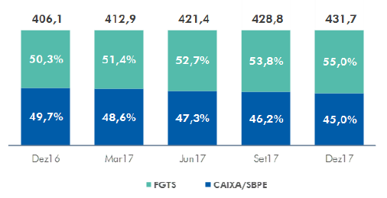
A CAIXA E A MORADIA
Por funding – total em R$ Bi e participação na carteira em %
R$ 433,1 bi em Março de 2018
56,2% FGTS
43,8% CAIXA/SBPE
Fonte: Caixa | Elaboração: DIEESE FENAE

Slide 6
BANCOS PÚBLICOS (TODOS) E MORADIA
Crédito por região – participação %
Fonte: BACEN | Elaboração: DIEESE CONTRAF | Posição: MAR/2018

Slide 7
CRÉDITO SANEAMENTO E INFRA - CAIXA
MAR/18
R$ 82,7 bilhões é o saldo da carteira de crédito da Caixa para saneamento e infraestrutura
Bancos privados praticamente não investem nesses setores
Crescimento de 4,7% em 12 meses
Fonte: Caixa | Elaboração: DIEESE FENAE

Slide 8
CRÉDITO SANEAMENTO E INFRA - CAIXA
MAR/18
R$ 82,7 bilhões é o saldo da carteira de crédito da Caixa para saneamento e infraestrutura
Bancos privados praticamente não investem nesses setores
Crescimento de 4,7% em 12 meses
Fonte: Caixa | Elaboração: DIEESE FENAE

Slide 9

A CAIXA E AS POLÍTICAS PÚBLICAS
UF’s Alcançadas
100%
Unidades Habitacionais
1.380.166
Contratações
2009 a 2016
Valores Contratados
R$68,9 bi
Programa Minha Casa Minha Vida (Apenas Faixa I)
Fonte: CAIXA | Elaboração: DIEESE FENAE

Slide 10

BANCOS PÚBLICOS E TRANSFERÊNCIA DE RENDA
982.450
Famílias
41,17%
Valor médio do benefício por família
R$207,75
PBF
posição jan/2018
Educação: crianças acompanhadas
1.048.444
Saúde: famílias acompanhadas
681.023
Programa Bolsa Família (PBF) no Maranhão
Cobertura de 100% dos municípios
da população
Fonte: MDS | Elaboração: DIEESE FENAE

Slide 11
A CAIXA E AS POLÍTICAS PÚBLICAS
2017 | Nº de Operações | R$ Bi
Benefícios Sociais | 158,4 milhões | 28,7
Direitos dos Trabalhadores | 292,2 milhões | 313,7
Aposentadorias e Pensões | 71,7 milhões | 94,7
Minha Casa Minha Vida | 483 mil | 57,8
FGTS | - | 166,9
Fonte: CAIXA | Elaboração: DIEESE FENAE

Slide 12
LOTERIAS CAIXA
DEZ/17
R$ 13,9 bilhões de arrecadação
Nas áreas de seguridade social, esporte, cultura, segurança pública, educação e saúde
Dos quais 37% ou R$ 5,2 bilhões destinados à repasses sociais
Fonte: Caixa | Elaboração: DIEESE FENAE

Slide 13
FENAE NA LUTA POR UMA CAIXA POR TODOS

Slide 14



A FENAE NA LUTA

Slide 15
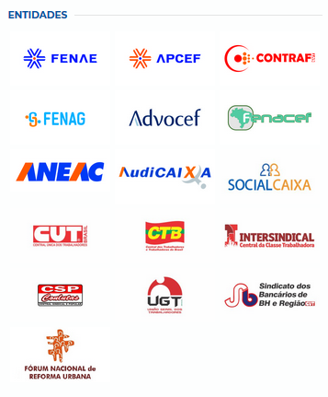

http://www.fenae.org.br/portal/defenda-a-caixa/

Slide 16
JAIR PEDRO FERREIRA
Presidente da FENAE
www.fenae.org.br
(61) 3323-7516
Facebook: FenaeFederacao
Instagram: @fenaefederacao
Twitter: @sigafenae
You Tube: FenaeFederacao

